Slide 1
1 GEZIN 1 PLAN HALLE-VILVOORDE
SAMENWERKEN WERKT … ZAL JE MERKEN

Slide 2
1 Gezin 1 Plan Halle-Vilvoorde
NETWERKCOÖRDINATOR
GEZINSCOACHES
TEAM REGIO HALLE
GEZINSCOACHES
TEAM REGIO VILVOORDE
Kinderen, jongeren en hun ouders centraal
EERSTELIJNSPSYCHOLOOG
ELP
INTERSECTORALE PARTNERTAFEL
IPT
MOEDERORGANISATIES

Slide 3
REGIO
Waar zijn we werkzaam?
Concreet : Halle-Vilvoorde bestaat uit 5 eerstelijnszones
In de hele regio Halle-Vilvoorde zijn zowel gezinscoaches als eerstelijnspsychologen werkzaam. Indien er gezinscoaches betrokken worden, komen zij bij het gezin aan huis. De gesprekken met de eerstelijnspsychologen vinden altijd plaats in één van de daar voor voorziene plaatsen (CAW, CGG, …) of een vindplaats die cliënt en ELP overeenkomen.

Slide 4
SAMENWERKINGVERBAND?
Partners 1G1P
Wat betekent dit in de praktijk?
Iedere persoon die voor het samenwerkingsverband 1G1P Halle-Vilvoorde werkt, heeft zijn eigen moederorganisatie, en blijft op die manier verbonden aan zowel moederorganisatie als 1G1P. Zo wordt expertise vanuit vele hoeken gebundeld om voor de cliënt zorgcontinuïteit in te bouwen en een brede waaier aan kennis te bundelen.

Slide 5
MISSIE 1G1P
☞Wij willen...
kinderen, jongeren en hun gezinnen ondersteunen zodat de integriteit en de ontwikkeling van elk kind gegarandeerd wordt.
als samenwerkingsverband vanuit een gedeelde verantwoordelijkheid elke jeugdhulpvraag een snel en accuraat antwoord bieden.
als 1 Gezin 1 Plan Halle-Vilvoorde samen met de professionele verwijzers het meest gepaste traject uitstippelen voor kinderen, jongeren en hun gezinnen.

Slide 6
GEZINSCOACHING : VOOR WIE?
Gezinnen met een hulpvraag
3 type vragen
Uitklaring
Overbrugging
Regie

Slide 7
GEZINSCOACHING
EEN WOORDJE UITLEG

Slide 8
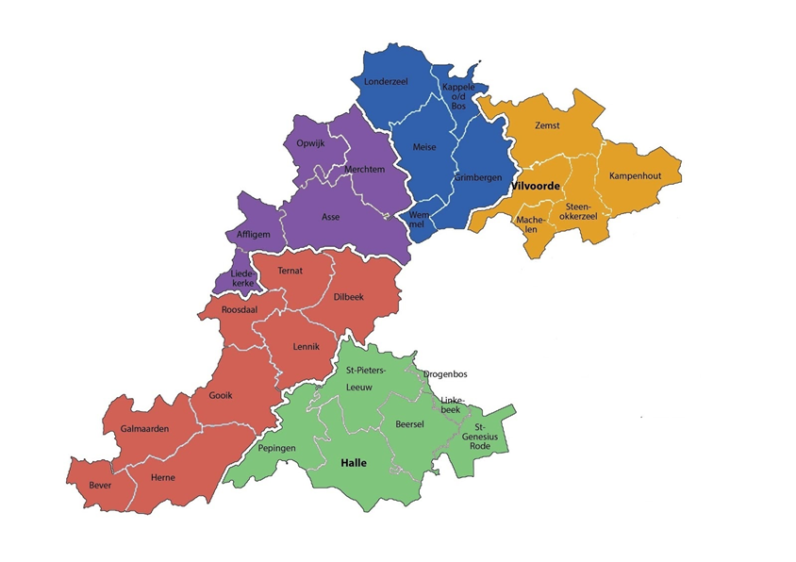
GEZINSCOACHING : WAT?
Begeleiding aan huis
Frequentie : gemiddeld 1 x per 2 weken
Voor gezinnen met kinderen van 0 – 25 jaar
Kosteloos voor de gezinnen
Geen eindtermijn bepaald op voorhand
In geval van scheiding dienen beide ouders op de hoogte te zijn met het traject

Slide 9
GEZINSCOACHING : HOE?
De gezinscoach maakt samen met het gezin een gezinsplan op.
In dit gezinsplan worden een aantal hulpvragen, krachten en doelstellingen geformuleerd op basis van de noden van het gezin, en op basis van de krachten
Het gezin heeft zelf de regie over dit gezinsplan en over het traject
Het traject verloopt op het tempo van het gezin
We werken zeer transparant
We streven naar zorgcontinuïteit

Slide 10
AANMELDEN?
Aanmelden doe je via een verwijzer, indien het hele gezin akkoord is.
Aanmeldingsformulier kan ingevuld worden via de website
Vervolgens wordt een kennismakingsgesprek georganiseerd met verwijzer en gezin
Traject kan van start gaan
Begeleiding
Afronding

Slide 11
WIE KAN JE CONTACTEREN BIJ VRAGEN OVER GC?
Team Halle (Regio Amalo, Zennevallei & Pajottenland) : Marijke Van Riel 0493 25 76 60
Team Vilvoorde (Regio Grimbergen & Bravio) : Olivier De Vos 0497 49 41 91
Zoek je zelf hulp of ben je verwijzer? Stuur gerust jouw vraag naar info@1g1p.be
Wij zijn ook telefonisch bereikbaar op: 02 306 19 45
maandag : 14u – 16u
woensdag : 10u – 12u
vrijdag : 10u – 12u
Ook na de uren mag je een boodschap nalaten op het antwoordapparaat.

Slide 12
EERSTELIJNSPSYCHOLOGISCHE ZORG
EEN WOORDJE UITLEG

Slide 13
MISSION STATEMENT ELP
“De eerstelijnspsycholoog van het samenwerkingsverband 1G1P Halle-Vilvoorde biedt laagdrempelige psychologische zorg aan gezinnen binnen een kortdurend kader.

Slide 14
WAAR STAAN WE VOOR?
Als eerstelijnspsychologen binnen het samenwerkingsverband 1G1P Halle-Vilvoorde hebben we als doel geestelijke gezondheidszorg snel toegankelijk te maken en psychologische hulp te normaliseren voor kinderen, jongeren en hun gezin. We willen voorkomen dat beginnende psychologische klachten escaleren.
Binnen ons kortdurend kader stemmen we steeds hulpvragen en begeleidingsdoelen af met cliënt en verwijzer.
Als partner in het samenwerkingsverband vinden we het belangrijk om het partnerschap actief aan te gaan met andere organisaties/netwerken binnen de regio Halle-Vilvoorde.

Slide 15
REGIO?
5 eerstelijnspsychologen
5 eerstelijnszones - Zennevallei - Amalo - Grimbergen - Pajottenland - BraVio
We streven naar 1 vaste locatie per eerstelijnszone
Ad hoc locaties indien nodig voor cliënten die zich moeilijk kunnen verplaatsen bij onze partners (OverKop, …)

Slide 16
WERKWIJZE
Kortdurende psychologische hulp (max 8 sessies) voor kinderen en jongeren van 0-25
Aanmelding via professionele doorverwijzer
Kosteloos
Vraag-, en krachtgericht
Laagdrempelig en toegankelijk
Inzicht- / perspectief bieden (overzicht, inzicht en uitzicht bieden)
Transparantie (naar cliënten, ouders en andere hulpverleners)
Samenwerking met anderen (verwijzer, huisartsen, vervolghulp, andere betrokken hulpverleners, …),
Gericht doorverwijzen

Slide 17
WIE IS GEBAAT BIJ EEN TRAJECT BIJ EEN EERSTELIJNSPSYCHOLOOG?
Faalangst
Hyperventilatie/duizeligheid/ stress
Omgaan met boosheid/angst/verdriet
Identiteitsvragen/onzekerheid
Communicatieproblemen
Piekeren
Pesten
Slaap-/eetproblemen
Vragen/onzekerheden bij pril ouderschap
Fase-gerelateerde moeilijkheden
Twijfel je? Neem contact op! We bekijken het met jou.
Twijfelen wij? We doen steeds een eerste uitklaringsgesprek.

Slide 18
WIE VERWIJZEN WE BETER DOOR NAAR DE TWEEDE LIJN?
Diagnostische vragen
Crisissituaties
Complexe of chronische problematieken
Meervoudig trauma
Omgaan met conflictueuze echtscheiding
Ontwikkelingsstoornissen

Slide 19
WIE KAN JE CONTACTEREN BIJ VRAGEN OVER ELP?
www.1g1p.be
Je kan ons allemaal mailen met onze naam, gevolgd door @1g1p.be
Bellen kan je op 02/306 19 45
Dorien Segers: 0497/494 205
ELZ Zennevallei & Pajottenland
Christophelocus
@1g1p.be
Julievandendoorent
@1g1p.be
Tineleesen@1g1p.be
ELZ Amalo & Grimbergen
ELZ Bravio
Sarahmarrocco
@1g1p.be
1g1p.be
Dorien
Segers
Teamcoördinator

Slide 20
AANMELDEN?
Aanmelden doe je via de website www.1g1p.be
Je vult samen met de cliënt het aanmeldingsformulier in
Daarna word je gecontacteerd door een gezinscoach of eerstelijnspsycholoog

Slide 21
INTERSECTORALE PARTNERTAFEL (IPT)
EEN WOORDJE UITLEG

Slide 22
INTERSECTORALE PARTNERTAFEL (IPT)

Slide 23
VRAGEN?
SHOOT!

